Slide 1
CHỦ ĐỀ OXIDE
Notes:
1
1

Slide 2
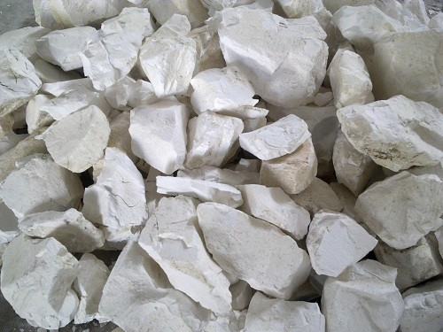
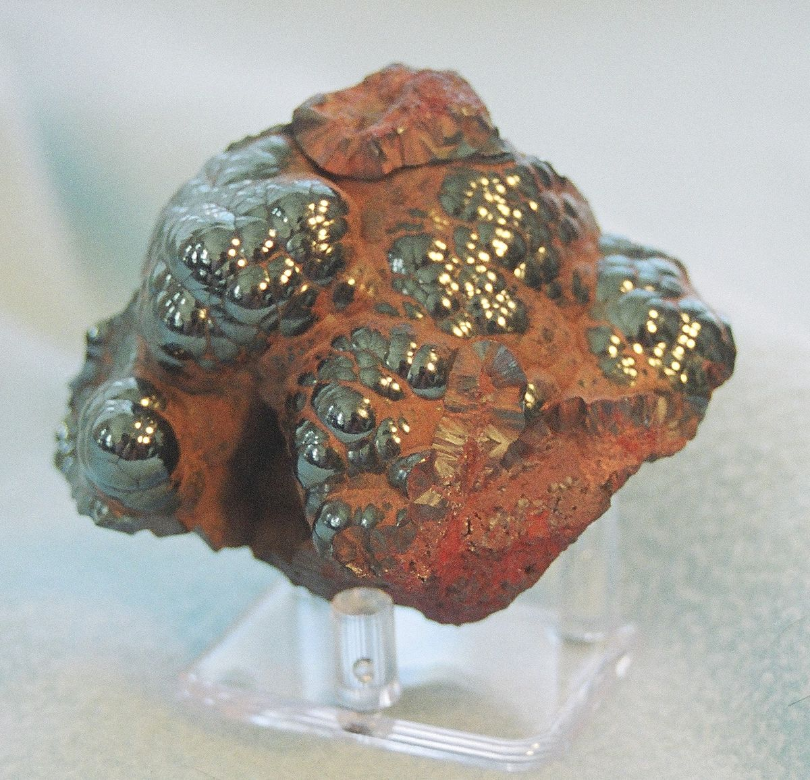
Vôi sống CaO
Quặng hêmatit
Thành phần chính là Fe₂O₃

Slide 3
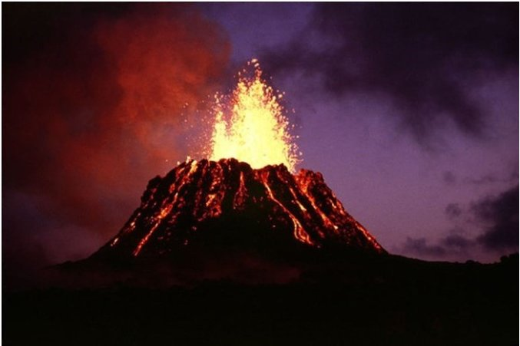

Slide 4
I. TÍNH CHẤT HÓA HỌC CỦA OXIDE
A. ACIDIC OXIDE (OXIT AXIT)
a. Tác dụng với nước
một số ACIDIC OXIDE + H₂O → DD ACID
(CO₂, SO₂, SO₃, P₂O₅, N₂O₅)
CO₂ + H₂O → H₂CO₃
SO₂ + H₂O → H₂SO₃
SO₃ + H₂O → H₂SO₄
P₂O₅ + 3H₂O → 2H₃PO₄
N₂O₅+ H₂O → 2HNO₃

Slide 5
b. Tác dụng với DD Base
ACIDIC OXIDE + DD BASE → MUỐI + H₂O
CaCO₃ + H₂O
CO₂ + Ca(OH)₂ →
SO₃+ 2KOH →
K₂SO₄ + H₂O
c. Tác dụng với Basic Oxide
ACIDIC OXIDE + BASIC OXIDE (tan) → MUỐI
CO₂ + CaO → CaCO₃
SO₂ + Na₂O →
P₂O₅ + BaO →

Slide 6
B. BASIC OXIDE (OXIT BAZƠ)
a. Tác dụng với nước
Một số BASIC OXIDE + H₂O → DD BASE
(K₂O, Na₂O, BaO, CaO, Li₂O)
CaO + H₂O → Ca(OH)₂
Na₂O + H₂O → NaOH
K₂O + H₂O →
BaO + H₂O →

Slide 7
b. Tác dụng với Acid
BASIC OXIDE + ACID → MUỐI + H₂O
BaO + 2HCl →
BaCl₂ + H₂O
CuO + H₂SO₄ →
CuSO₄ + H₂O
c. Tác dụng với Acidic Oxide
BASIC OXIDE (tan) + ACIDIC OXIDE → MUỐI
BaO + SO₃ →
K₂O + N₂O₅ →

Slide 8
II. KHÁI QUÁT VỀ SỰ PHÂN LOẠI OXIDE
 | Tác dụng vói Acid | Tác dụng với dd Base
Basic Oxide
x
o
Acidic Oxide
o
x
Oxide lưỡng tính
x
x
o
o
Oxide trung tính
1. Basic Oxide là những oxide tác dụng với dung dịch acid tạo thành muối ...
2. Acidic Oxide là những oxide tác dụng với dung dịch base tạo thành muối và nước.
3. Amphoteric Oxide là những oxide tác dụng với dung dịch acid và tác dụng với dung dịch base tạo thành muối và nước. (Al₂O₃ ; ZnO; Cr₂O₃ ; …)
4. Neutral Oxide hay còn gọi là oxide không tạo muối là những oxide không tác dụng với acid, base, nước. (NO; CO)

Slide 9
Bài tập 1. Em hãy hoàn thành sơ đồ phản ứng sau
CaO + HCl →
FeO + H₂SO₄ →
CuO + H₂SO₄ →
Na₂O + HCl →

Slide 10
Bài 2. Hoàn thành trắc nghiệm
Câu 1: Chất tác dụng với nước tạo ra dung dịch bazơ là
A. CO₂. B. Na₂O. C. SO₂. D. P₂O₅.
Câu 2: Chất tác dụng với nước tạo ra dung dịch axit là
A. K₂O. B. CuO. C. P₂O₅. D. CaO.
Câu 3: Công thức hoá học của Iron (III) oxide là:
A. Fe₂O₃. B. Fe₃O₄. C. FeO. D. Fe₃O₂.

Slide 11
Câu 4: Dãy chất nào sau đây là oxit lưỡng tính?
A. Al₂O₃, ZnO, PbO, Cr₂O₃. B. Al₂O₃, MgO, PbO, SnO₂.
C. CaO, ZnO, Na₂O, Cr₂O₃. D. PbO₂, Al₂O₃, K₂O, SnO₂.
Câu 5: Hai oxit tác dụng với nhau tạo thành muối là:
A. CO₂ và BaO. B. K₂O và NO.
C. Fe₂O₃ và SO₃. D. MgO và CO.

